Slide 1

Приложение за организиране на задачи
Николай Панев
Венелин Дачев

Slide 2



Какво ще ви представим?
Защо NVy Task?
Дизайн
Под капака
Формалности

Slide 3




Въведение
Както всеки човек, всеки в залата има задачи за вършене, нали? Ако не, значи е имал, или ще има. Тук се включва нашето приложение! На кого му е притрябвало да помни какво ще прави след 2 седмици! Просто ще си го запише! Но въпросът е КЪДЕ?!?!

Slide 4

Защо NVy Task?
лесен download-and-use подход чрез .exe файл
продуктът е open source
обещаващо бъдеще с планирана поддръжка
supporting your local students

Slide 5
„Статистика“

Slide 6
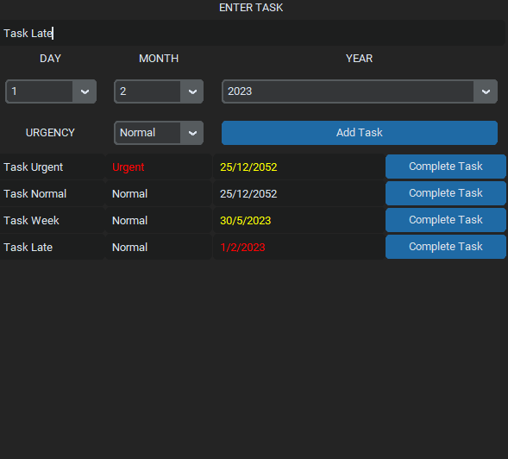
Дизайн
Няма много, но е достатъчно

Slide 7
Потребителски цикъл
Tasks.csv
Визуализация
Всички запазени задачи се извеждат на екрана
Създаваме нови задачи!
Все пак това му е работата на приложението
Завършваме задача
Запазваме
След като създадем и/или завършим някоя задача, всичко се връща обратно в CSV файла със задачи
Работливи хора сме!
Още със стартирането, зареждаме файла със запазените задачи

Slide 8

Тест Демо

Slide 9

Просто е, но може още
опции за обработване
опции за сортиране
опции за различно форматиране
взимане на внимание на обратната връзка на потребителите

Slide 10
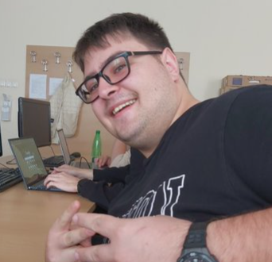

Екип
Николай Панев
Венелин Дачев
20621511
СИТ курс 3 група 1
20621502
СИТ курс 3 група 1

Slide 11



Благодарим на будните че не заспаха!

